Slide 1
تعيش النباتات في أماكن كثيرة

Slide 2
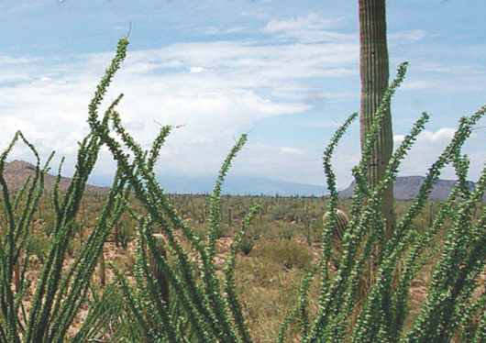
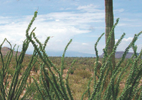
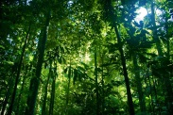
تعيش النباتات في أماكن كثيرة
تعيش بعض النباتات في الصحراء , كيف تنمو هذه النباتات في هذا المكان الحار الجاف ؟
الوحدة الأولى
الفصل الثاني
النباتات تنمو و تتغير
النباتات الصحراوية لها سيقان سميكة و أوراق تساعدها على تخزين الماء , اوراق شوكية تساعدها في الحفاظ على الماء
تعيش النباتات في أماكن كثيرة
الدرس الثاني

Slide 3
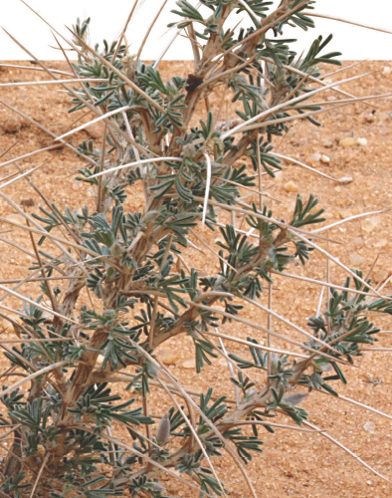
أين تعيش النباتات ؟
تعيش النباتات في الأماكن التي تجد فيها حاجاتها .
الوحدة الأولى
بعض النباتات تعيش في الصحراء.
الفصل الثاني
النباتات تنمو و تتغير
تعيش النباتات في أماكن كثيرة
الدرس الثاني

Slide 4
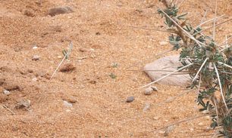
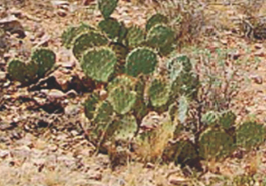
الصحراء مكان جاف و قليل النباتات
الوحدة الأولى
الفصل الثاني
النباتات تنمو و تتغير
نباتات الصحراء لها أجزاء تساعدها على الاحتفاظ بالماء
تعيش النباتات في أماكن كثيرة
الدرس الثاني

Slide 5
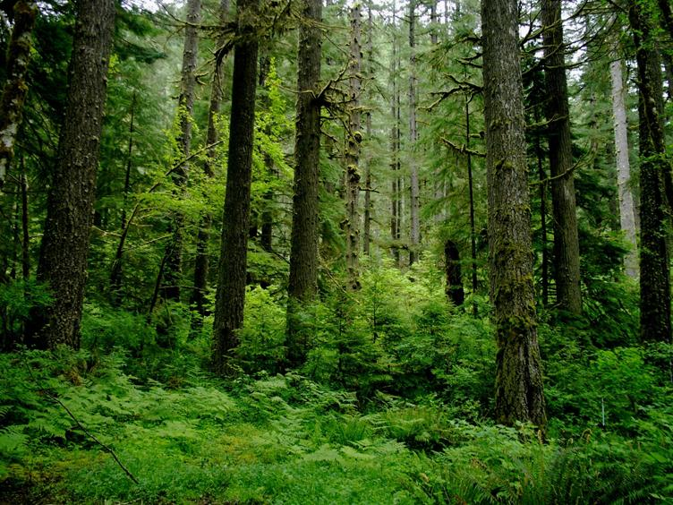
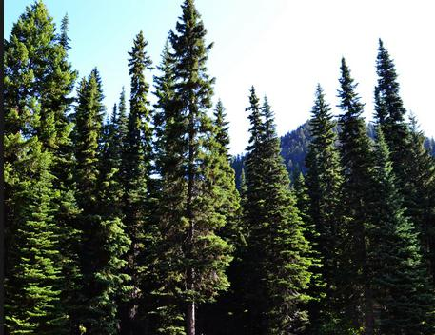
بعض النباتات تعيش في الغابة .
الغابة مكان رطب حار أو بارد , فيه نباتات كثيرة .
الوحدة الأولى
نباتات الغابة لها أوراق كبيرة , تُساعدها على التخلص من الماء الزائد .
الفصل الثاني
النباتات تنمو و تتغير
تعيش النباتات في أماكن كثيرة
الدرس الثاني

Slide 6
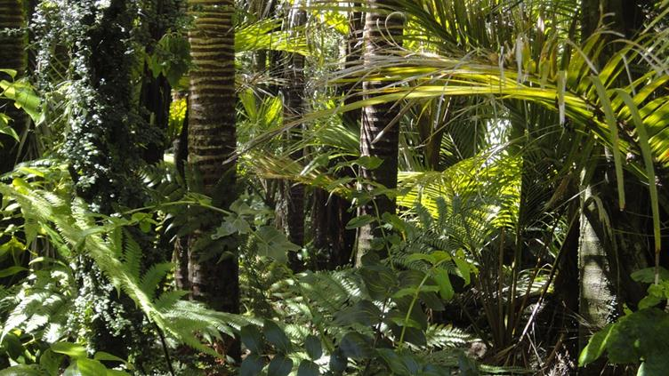
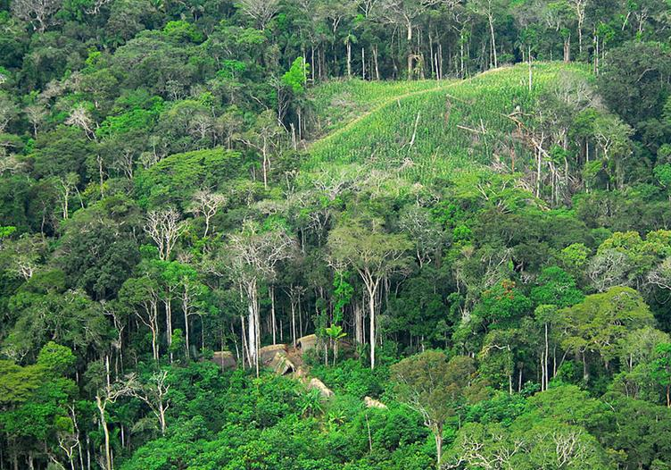
لماذا لا تستطيع نباتات الغابة العيش في الصحراء ؟
الوحدة الأولى
الفصل الثاني
النباتات تنمو و تتغير
تعيش النباتات في أماكن كثيرة
الدرس الثاني
لأنّ الصحراء جافة و نباتات الغابة تكون رطبة فلا تتحمَّل جو الصحراء

Slide 7
أفكّر و أتحدّث
الوحدة الأولى
1- مشكلة و حل . الصحراء حارة جافة , كيف تعيش النباتات في الصحراء ؟
النباتات الصحراوية تكون سيقانها سميكة و أوراقها شوكية تساعدها في الحفاظ على الماء
2- السؤال الأساسي , ما الأماكن المختلفة التي تعيش فيها النباتات؟
في الصحراء و في الغابة
الفصل الثاني
النباتات تنمو و تتغير
تعيش النباتات في أماكن كثيرة
الدرس الثاني

Slide 8
انتهى الدرس

